Slide 1
ABC LIBRARY
Ilyasse Essadak Samaali
Jose María Sandoval Cerezo

Slide 2
Introducción
1. ABC Library
2. Arquitectura del software
2.1. Vista
2.2. Controlador
2.3. Modelado
3. Framework
4. Librerías
5. Idea de futuro
5.1. Angular
5.2. Java Spring Boot
5.3. BBDD

Slide 3
ABC Library
Es una aplicación que sirve para gestionar una biblioteca dentro de un instituto. Esta aplicación tiene una interfaz muy intuitiva y de manejo muy simple por lo que es bastante cómodo trabajar con ella.

Slide 4
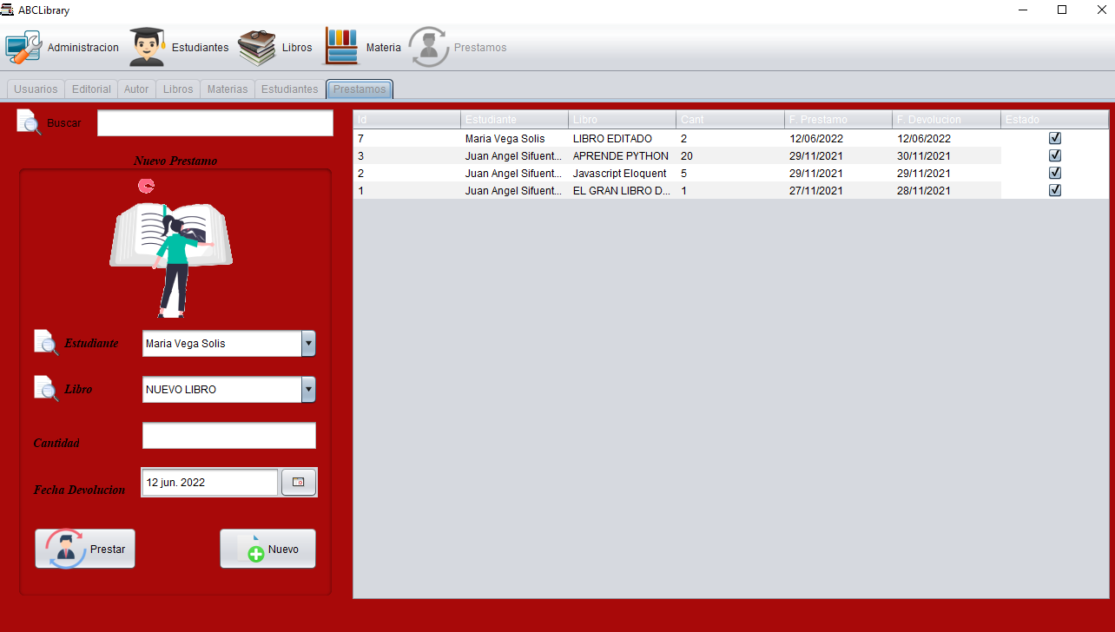
ABC Library

Slide 5
ARQUITECTURA DEL SOFTWARE
Hemos utilizado la arquitectura MVC ya que pensamos que es una forma bastante fácil de entender el flujo del programa y además de que está bastante documentada en internet, por lo que le hace la vida más fácil al programador.

Slide 6
ARQUITECTURA DEL SOFTWARE
Hemos utilizado la arquitectura MVC ya que pensamos que es una forma bastante fácil de entender y bastante documentada para hacerle la vida más fácil a futuros programadores.

Slide 7

VISTA

Slide 8
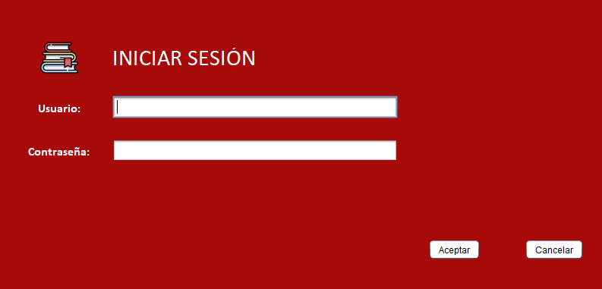
VISTA

Slide 9
VISTA

Slide 10
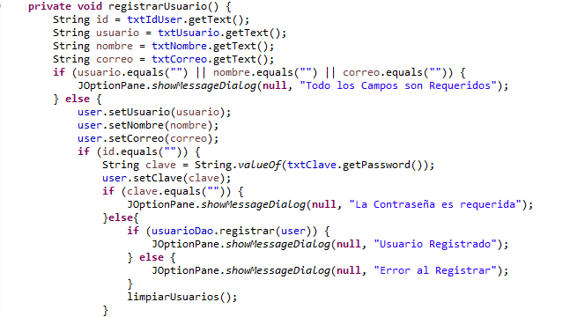
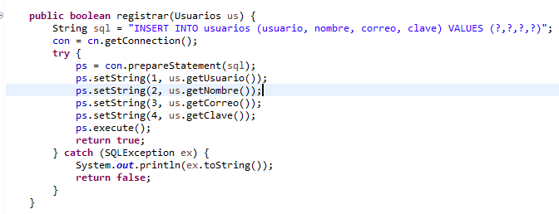
Controlador
Si quisiéramos dar de alta a un usuario tras añadir sus datos se metería en el siguiente código que registraría al usuario y lo añadiría a la base de datos :

Slide 11
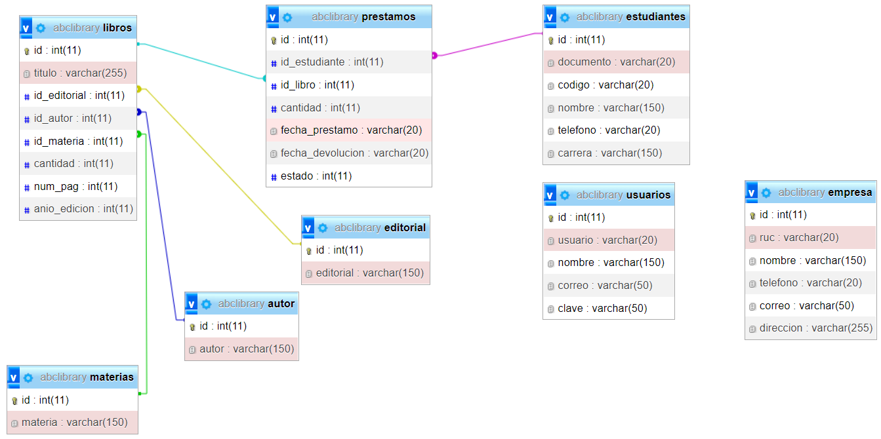
MODELADO

Slide 12
FRAMEWORK
El framework que hemos utilizado es Java Swing que es una API que provee de una interfaz gráfica a los programas de Java.
Nos decantamos por su utilización debido a su amplia variedad de formas de emulación así como la flexibilidad de los componente que utiliza.

Slide 13
LIBRERÍAS
Las librerías que hemos importado las hemos utilizado para facilitarnos ya sea la creación de los layout y sus elementos, la facilitación de las fechas o el conectarnos a la base de datos de MySQL.

Slide 14
IDEA DE FUTURO
Crear un nuevo desarrollo que se adhiera a los programas más modernos utilizando el patrón MVC, donde la vista se haría con Angular, el controlador con Java Spring Boot y el modelado con cualquier BBDD. Este flujo también nos permite trabajar con API REST mandando solicitudes HTTP desde programas como Postman lo que facilita el trabajo al programador.

Slide 15
ANGULAR
Las ventajas de este framework es que usa componentes para el desarrollo de la página web evitando así la duplicidad de código de diseño y usa un patrón de enrutamiento que nos permite trabajar con nuestra página como si fuera realmente una aplicación.

Slide 16
JAVA SPRING BOOT
Con este framework haríamos la parte del controlador ya que contiene varias librerías que trabajan con anotaciones y que nos facilitan el trabajo de la parte lógica (controlador) del programa. También nos permite trabajar con la metodología ORM permitiéndonos convertir los datos en objetos Java, por lo que es más fácil trabajar con los datos obtenidos de BBDD.

Slide 17
BBDD
Realmente podemos trabajar con cualquier BBDD. Ya que como hemos mencionado antes gracias a Spring Boot podemos utilizar la metodología ORM y trabajar con los datos de BBDD de manera más fácil, además de que la forma de establecer una conexión a BBDD es bastante sencilla. Aun así creemos que Oracle DB es una muy buena opción.

Slide 18
FIN
Ilyasse Essadak Samaali
Jose María Sandoval Cerezo

